Slide 1

빵빵아
8주차 발표
2024.10.23 수
김석진 남규리 신현서 채수빈 최윤미

Slide 2

preview
라즈베리파이5로 영상찍기(1)
라즈베리파이5로 영상찍기(2)
라즈베리파이5 실시간 객체 인식
젯슨 나노
목 차
젯슨 나노 (기본 세팅)
호환성, 종속성 문제
잘가 젯슨 나노
현재 상황
다음 계획
빵빵아

Slide 3

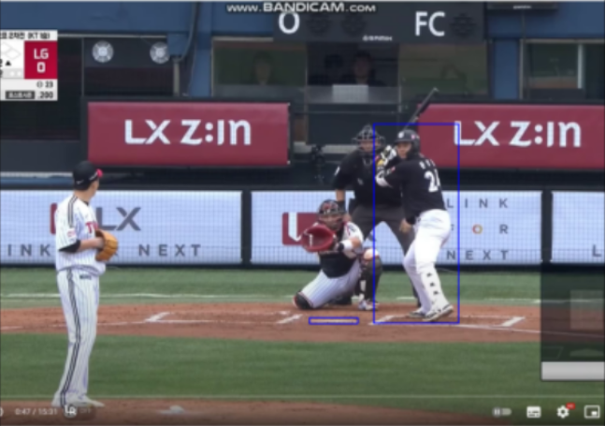
preview
동영상에서 타자 및 홈 플레이트 인식

Slide 4
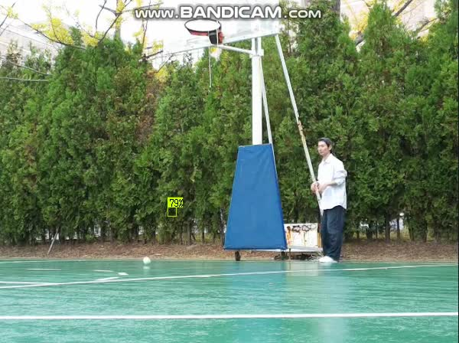
라즈베리파이5로 영상찍기(1)
정보대 농구장

Slide 5
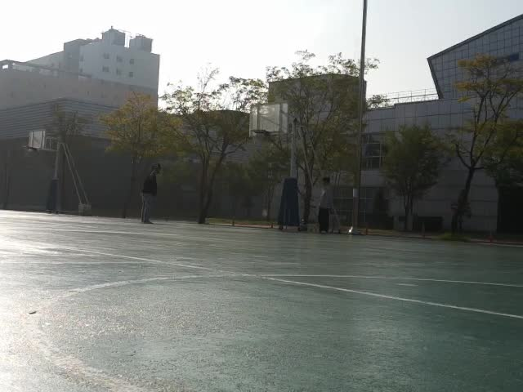
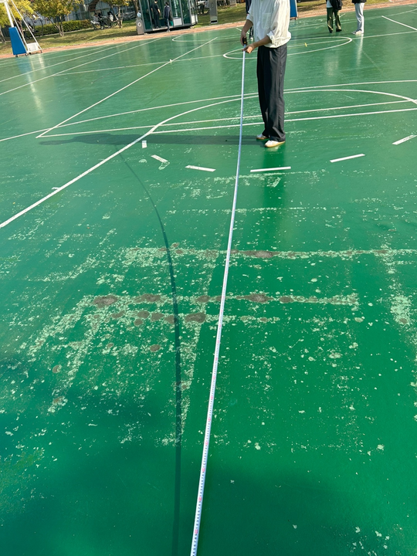
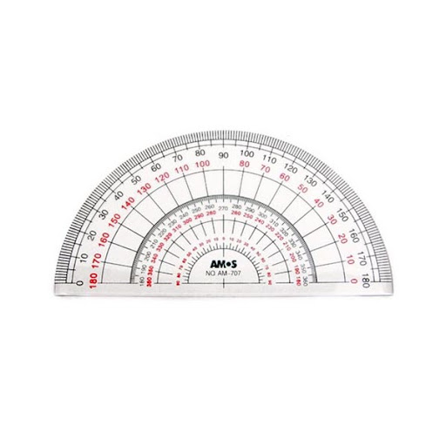
라즈베리파이5로 영상찍기(2)
예체대 농구장

Slide 6
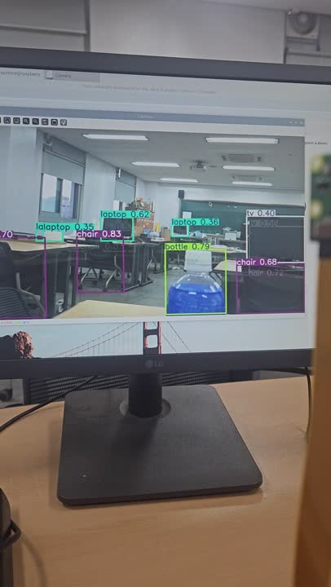
라즈베리파이5 실시간 객체 인식

Slide 7

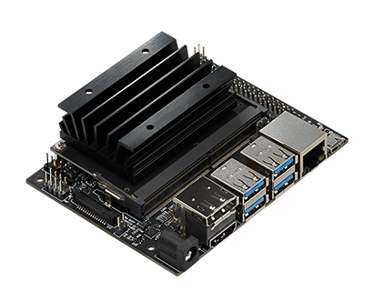
젯슨 나노
Jetson nano

Slide 8
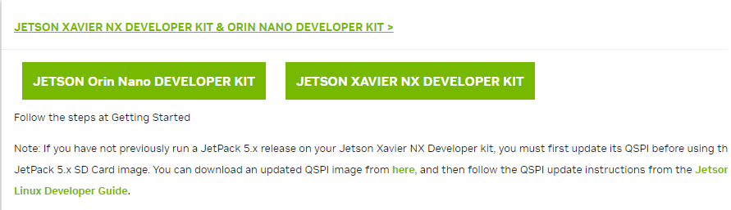
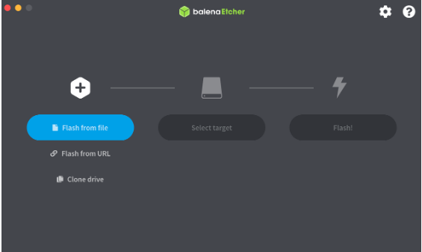
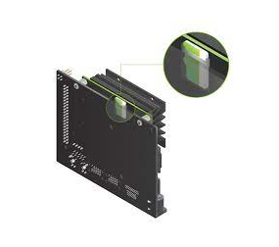
젯슨 나노 (기본 세팅)

Slide 9





호환성, 종속성 문제

Slide 10
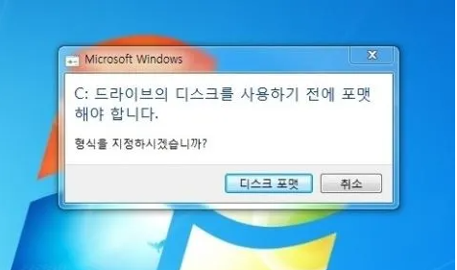
잘가 젯슨 나노

Slide 11
현재 상황

Slide 12
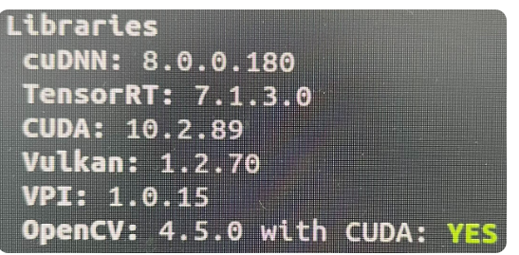

다음 계획

Slide 13
감사합니다

